Slide 1

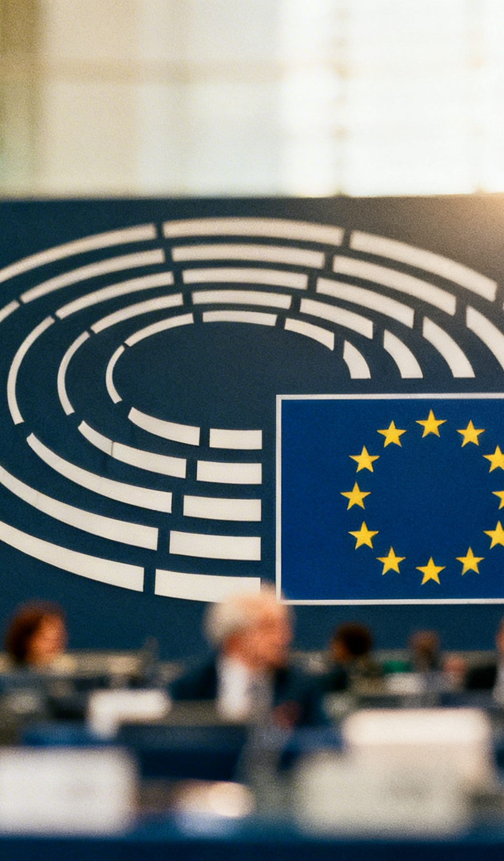
Внутриполитическая поляризация как фактор внешнеполитической динамики Германии и Франции
Макарова Ева Алексеевна
ФГАОУ ВО «Национальный исследовательский университет “Высшая школа экономики”»
1 курс магистратуры
Факультет социальных наук, программа «Политика. Экономика. Философия / Politics. Economics. Philosophy»
evalmakarova@edu.hse.ru
Научный руководитель Сокольщик Л.М., к.и.н., доцент Факультета мировой экономики и мировой политики, департамент зарубежного регионоведения, ведущий научный сотрудник Центра комплексных европейских и международных исследований (ЦКЕМИ)
Доклад подготовлен по результатам исследования (N26-00-089 «Оценка влияния внутриполитической поляризации на внешнюю политику государств и объединений коллективного Запада в средне- и долгосрочной перспективе: вызовы и возможности для России и Китая») в рамках Программы «Научный фонд Национального исследовательского университета «Высшая школа экономики» (НИУ ВШЭ)»

Slide 2






План доклада
Введение и проблема
Концепция стратегической автономии ЕС
Методология и исследовательская рамка
Германия: AfD и ”парламентско-коалиционный фильтр”
Франция: RN и “прямой президентский канал”
Сравнительный анализ и выводы

Slide 3
ВВЕДЕНИЕ
Актуальность
Контекст трансформации
Пересмотр базовых установок
Фактор безопасности
Предмет конкуренции
внутренняя поляризация в ключевых странах ЕС влияет на европейскую внешнюю политику
рост правопопулизма в Германии и Франции ведёт к пересмотру подходов к ЕС, НАТО и обороне
кризис после 2022 г. усилил дискуссии о роли ЕС и США в обеспечении безопасности
стратегическая автономия ЕС интерпретируется по‑разному в рамках внутриполитической борьбы

Slide 4

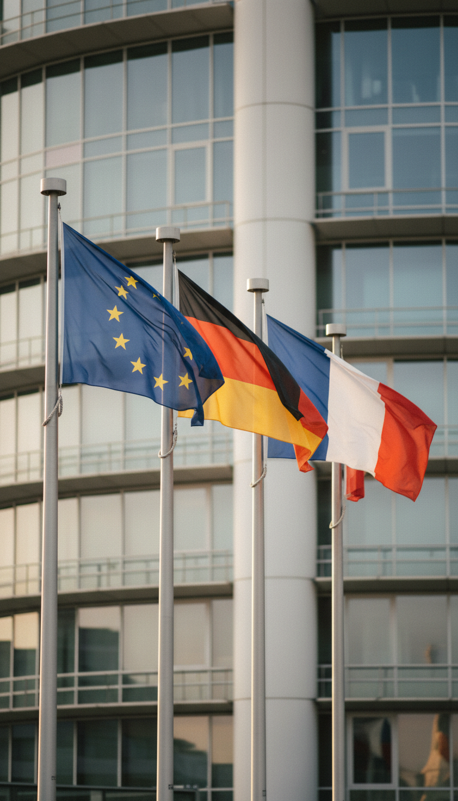




Объект, предмет, цель и задачи исследования
Объект: внешнеполитические стратегии Германии и Франции
Предмет: влияние внутриполитической поляризации на внешнеполитические приоритеты в контексте EU-SA
Цель: показать механизм трансформации понимания EU-SA через поляризацию
Задачи: определение EU-SA; анализ AfD и RN; выявление институциональных путей влияния; сопоставление механизмов в ФРГ и Франции

Slide 5
Методология и источниковая база
МЕТОДЫ ИССЛЕДОВАНИЯ
ИСТОЧНИКИ
Академические публикации (монография Института Европы РАН)
Сравнительный анализ институциональных моделей и политических нарративов
Официальные данные Eurobarometer и Pew
Дискурс-анализ программ и высказываний AfD/RN
Статистика Бундесвальцлейтера и французских избирательных комиссий
Институциональный анализ роли коалиций в ФРГ и президентских полномочий во Франции
Аналитические отчёты SIPRI, IISS

Slide 6



Стратегическая автономия ЕC
Автономия как дополнение к евроатлантическому партнёрству
Автономия как замена зависимости от НАТО
НАТО остаётся основным механизмом коллективной обороны
Стремление к полной стратегической независимости Европы
Развитие собственных инструментов: быстрое развёртывание, координация инвестиций, расширение партнёрств
Риск ослабления трансатлантических связей и дублирования структур
Официальная позиция ЕС
Суверенистская трактовка

Slide 7





Оборонно-промышленное измерение стратегической автономии
EDIS 2024
European Defence Industrial Strategy связывает EU-SA с повышением оборонной готовности и укреплением EDTIB (Европейской оборонно-технологической и промышленной базы)
Ключевые задачи
Расширение производственных мощностей, совместные закупки, координация оборонных инвестиций между государствами-членами
EDIP 2025–2027
Финансирование ~1,5 млрд евро на поддержку совместных оборонных проектов, укрепление устойчивости цепочек поставок и взаимодействие с Украиной

Slide 8



КОНЦЕПЦИЯ
EU-SA и роль национальных факторов
Политико-стратегическое измерение: самостоятельное обеспечение безопасности при сохранении связи с НАТО
Содержание EU-SA определяется национальными интересами ведущих государств-членов
Индустриально-технологическое измерение: развитие оборонной базы и технологическая независимость
Реализация зависит от позиций отдельных стран и внутреннего баланса политических сил
Наднациональная координация и коллективный подход
Официальная политика ЕС
Национальная реальность
Усиление правопопулистских партий смещает приоритет к национальному суверенитету
Ключевое противоречие: коллективная EU-SA сталкивается с национально-суверенистскими интерпретациями, что определяет динамику всего процесса

Slide 9
Германия
Процент взрослых жителей Германии, имеющих
положительное мнение о Европейском союзе
ЕВРОСКЕПТИЦИЗМ
Лишь ~⅓ сторонников AfD позитивно оценивают ЕС (vs. 70%+ у других партий)
ОРИЕНТАЦИЯ НА РФ
Доверие российскому руководству и критика НАТО выше среднего по стране
ПРОГРАММА
Критика санкций, скептицизм по поддержке Украины, призывы к пересмотру отношений с РФ
Источник: составлено автором по данным исследовательского центра Pew

Slide 10
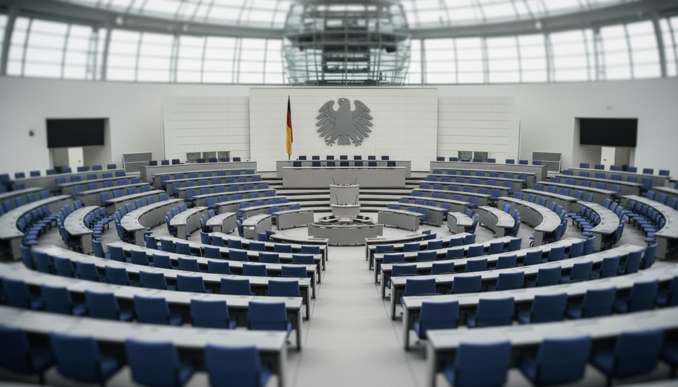
ИНСТИТУЦИОНАЛЬНЫЙ АНАЛИЗ
Механизмы влияния на внешнюю политику
Парламентско-коалиционный фильтр: институциональная архитектура ФРГ создает барьеры для прямого участия AfD в формировании внешней политики
Опосредованное влияние: трансформация повестки, повышение издержек для правящих коалиций, альтернативная риторика и давление на правительство
Правый популизм не определяет стратегический курс напрямую, но усиливает осторожность и стремление к компромиссам

Slide 11
Институциональная специфика
Парламентская система создаёт институциональные барьеры
Концентрация полномочий в Елисейском дворце снижает барьеры
Германия
парламентско-коалиционный фильтр
Франция
прямой президентский канал
Влияние правого популизма (AfD) опосредовано коалиционными механизмами
Суверенистская позиция RN может напрямую влиять на внешнюю политику
Идеологические позиции трансформируются через согласование
«Прямой канал» от идеологии к международной стратегии

Slide 12
RN: электоральная динамика и программные позиции
ЕВРОПАРЛАМЕНТ 2024
ПАРЛАМЕНТСКИЕ ВЫБОРЫ 2022
СУВЕРЕНИСТСКАЯ ПОЗИЦИЯ
31,37%
18,68%
ЕС и НАТО
Рост с 24,86% (2014)
через 23,34% (2019)
Крупнейшая оппозиционная сила (с 13,20% в 2017)
Приоритет национального контроля, скептицизм к санкциям против РФ
Нормализация правопопулистской повестки при сохранении суверенистской рамки во внешней политике

Slide 13
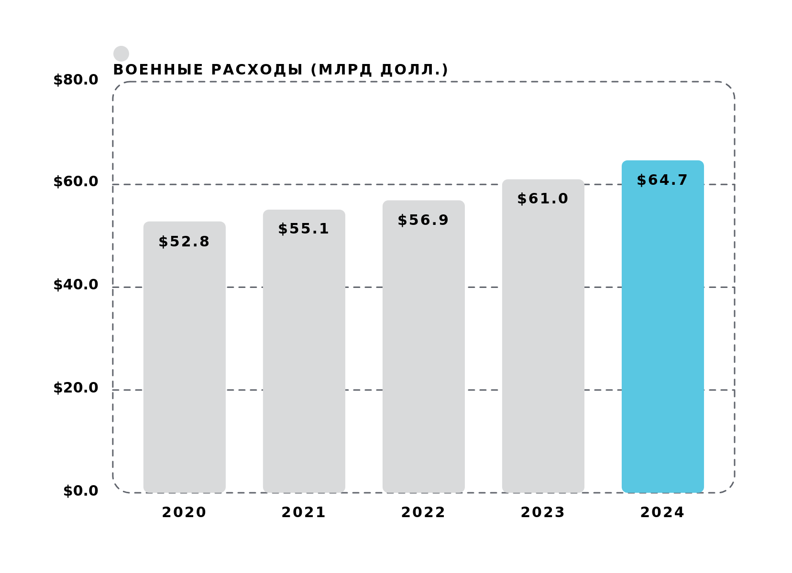
Франция
РОСТ 2024
+6,1% до 64,7 млрд долл. (2,1% ВВП) — реализация закона о военном программировании 2024–2030
«РАЗВЯЗКА»
Одни и те же данные совместимы с двумя интерпретациями EU-SA: европейская кооперация или национальный суверенитет
ВЫБОР РАМКИ
Интерпретация зависит от внутриполитической конфигурации и институционального канала решений
Stockholm International Peace Research Institute (SIPRI). Trends in World Military Expenditure, 2024 [Электронный ресурс]. – Stockholm: SIPRI, 2025. – URL: https://www.sipri.org/sites/default/files/2025-04/2504_fs_milex_2024.pdf

Slide 14
Германская и французская модели влияния популизма на EU-SA
Изоляция AfD ограничивает влияние
Концентрация полномочий снижает институциональные барьеры
Германская модель («парламентско-коалиционный фильтр»)
Французская модель («прямой президентский канал»)
Рост осторожности и стремление к компромиссным решениям
Автономия как приоритет национального суверенитета
Повышение издержек для интеграционных инициатив
Возможность непосредственного влияния на внешнеполитический курс
Курс на трансатлантизм и европейскую оборону
Зависимость от электоральных условий и политической конъюнктуры
Общее: правопопулистские акторы используют EU-SA как элемент риторики для защиты национальных интересов

Slide 15
Выводы
ГЕРМАНИЯ
ФРАНЦИЯ
Рост осторожности в политике
Автономия как приоритет национального суверенитета
Компромиссные решения
Самостоятельность государства в сфере безопасности
Интеграционные инициативы с высокими издержками
Суверенистская интерпретация EU-SA
Правый популизм переосмысливает EU‑SA в суверенистском ключе, а институциональная архитектура задаёт разные модели влияния

Slide 16
Список литературы
1. Аникеев С.А., Котов А.В., Годованюк К.А. Европейская стратегическая автономия: оценки и вызовы [European strategic autonomy: assessments and challenges]: монография / С.А. Аникеев [и др.]. – М.: Ин-т Европы РАН, 2025. – 190 с. – (Доклады Института Европы / Федеральное гос. бюджетное учреждение науки Ин-т Европы Российской акад. наук; № 420). – Паралл. тит. л. англ. – ISBN 978-5-98163-232-7. – DOI: http://dx.doi.org/10.15211/report32025_420
2. Кортунов А. Этот безумно, безумно, безумно сложный Старый Свет / А. Кортунов // Российский совет по международным делам. Аналитика и комментарии. 17.01.2024. ‒ Режим доступа: https://russiancouncil.ru/analytics-and-comments/analytics/etot-bezumno-bezumno-bezumno-slozhnyy-staryy-svet (дата обращения: 25.02.2026).
3. Сигачев М. И., Слепцов Э. С., Фадеев Э. В. Новый правый популизм: тенденции и перспективы на примере ряда европейских государств (Италии, Франции, Германии, Австрии) //Вестник Российского университета дружбы народов. Серия: Политология. – 2020. – Т. 22. – №. 3. – С. 458-474.
4. Тимофеев П. П., Хорольская М. В. Дилеммы европейской безопасности: сравнение подходов Германии и Франции к соотношению роли ЕС и НАТО в Европе после 2022 г. Сравнительная политика, 2024, т. 15, № 4, сс. 132-154.
5. Assemblée nationale. Les enjeux, rôle et stratégie d’influence de la France dans l’OTAN [Проблемы, роль и стратегия влияния Франции в НАТО]: Rapport d’information n° 2651 // Assemblée nationale – Commission de la défense nationale et des forces armées. 22 May 2024. Available at: https://www.assemblee-nationale.fr/dyn/16/rapports/cion_def/l16b2651_rapport-information (accessed: Feb. 25, 2026).
6. McCoy J., Rahman T., Somer M. Polarization and the global crisis of democracy: Common patterns, dynamics, and pernicious consequences for democratic polities //American behavioral scientist. – 2018. – Т. 62. – №. 1. – С. 16-42.
7. Mudde C., Kaltwasser C. R. Populism: A very short introduction. – oxford university Press, 2017.

